Slide 1

Python 型のある世界へ
typingモジュール紹介
Notes:
今日のテーマ
何を紹介したいかと言うと…
次のページ

Slide 2
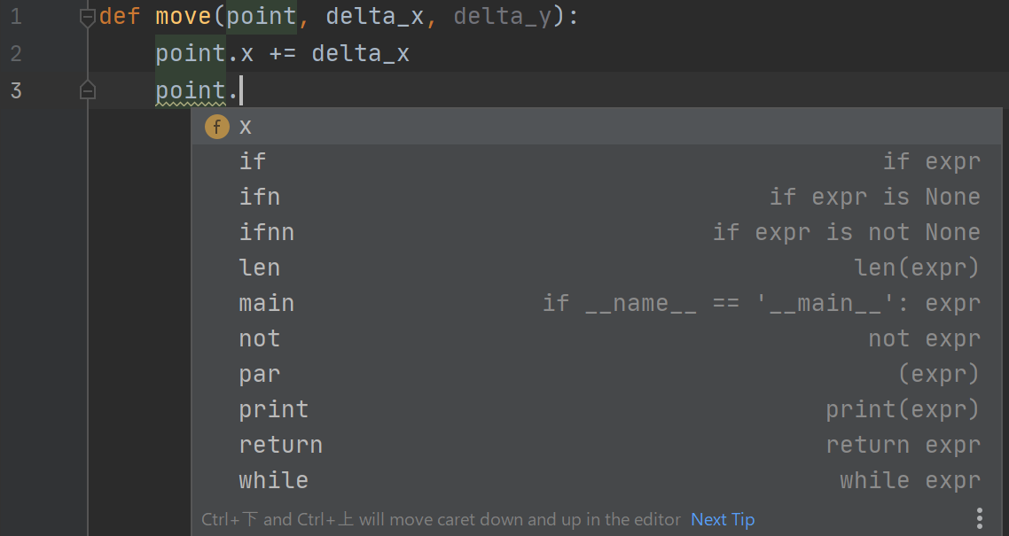
背景
なぜPythonに型をつけたいのか？
pointがx持っていない場合
エラーになるのでは？
PyCharm 2020.2
型を定義していないのに、
なぜ勝手に「x」が入力候補に出ているの？
なぜここで使わない選択肢を
沢山推薦してくれるの？
（実はSnippetです）
Notes:
なぜPythonに型をつけたいのか？
Python実は型をつけなくてもお問題なく実行できる言語なんです。
で、そこが自由度が高い、便利だと言われていますが、
実は必ずしもメリットとは言えません。
例えば、このPycharm2020.2の編集画面を例とすると、
moveメソッドはpointにdelta_xとdelta_yを加えたいとします。
このpointの型が定義てれていないから、pointが「x、y」プロパティを持っているか「X、Y」プロパティ、「Z」プロパティを持っているかが全然分からないですね。
上記三つ疑問
Python触り始めたばかりの人はこういう疑問を持った人もいるのではないかと思います。
次のページ

Slide 3
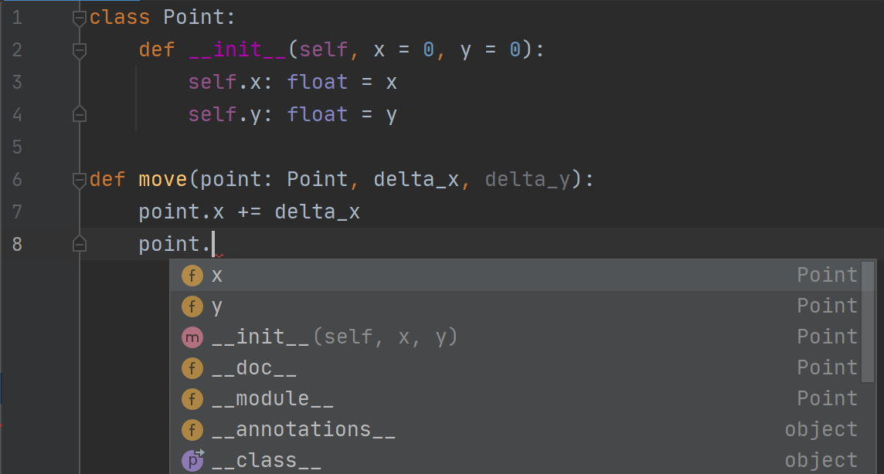
背景
なぜPythonに型をつけたいのか？
型を指定してみれば？
PyCharm 2020.2
明確に定義した「ｘ」と「ｙ」が
前に挙げられた！
objectのbuildinメソッドも
２番目に挙げられた。
Notes:
そこで、同じコードにPointクラスを定義して、変数pointの型として指定してみると、どうなるのでしょうか？
１．pointがx,yを持っていることが明確的になります。
２．型に定義されているメンバー、ビルドインのメソッドも含めて、入力候補の先頭に出てきます。
次のページ

Slide 4
型をつけるメリット？
Pythonでは型をつけなくても動くが、型をつけると以下のメリットがある。
「変数がどんな型か」 がコード編集時にはっきりわかる。
「オブジェクトがどんなプロパティー、メソッドを持っているのか」 が入力候補リストから分かる。
「methodや変数に違う型引数を渡していないか」 がコード編集時すぐに分かる 。
IDEが入力候補をより正確に出せる。
コードを実行しかなくても過ちを早く発見できる。
つまり
コードの規模が膨大であるほど、差がつく。

Slide 5
Pythonにおいての型チェックの特徴
強制力はない
型の指定はStatic Type Checkerのためのものであり、 実行段階では一切無視される。
Static Type Checkerの実装によって、チェックの完成度も違う
使用するIDEやSTC Pluginの違いによって、チェックの完成度が違う。 （あくまで個人的な感想ですが、PyCharmよりVSCode＋Pylance(Pyright)の方が完成度高い）
高度な型チェックを実現するためにビルトインの「typing」モジュールを使う

Slide 6

型 を明確にしよう
typingモジュールの使い方

Slide 7
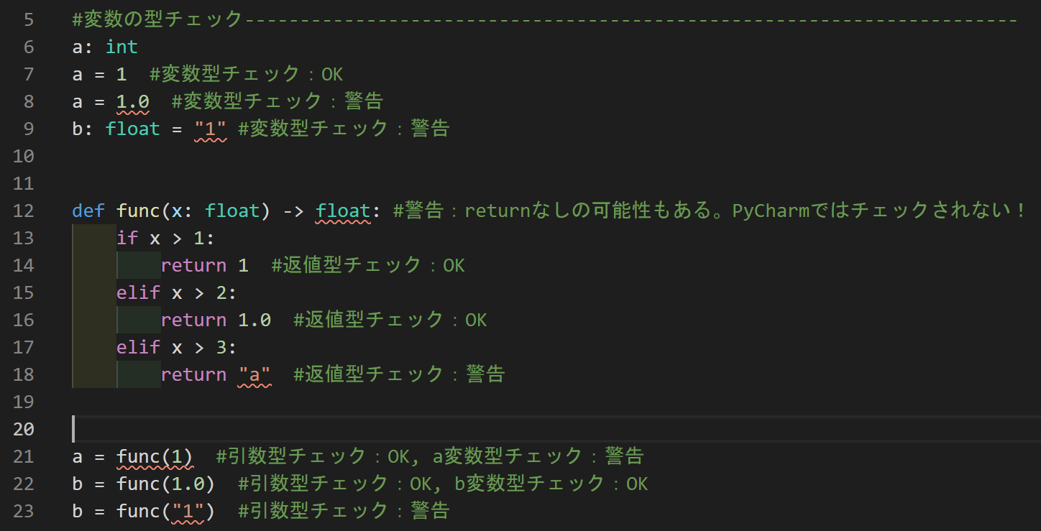
変数の型
変数の型を指定
{変数名}：{型}
Notes:
変数に型のつけ方は、｛変数名｝が左側で｛クラス｝が右側、この順番はC#やJavaなど多くの言語と逆です。
｛変数名｝と｛クラス｝の間に｛コロン｝を入れます。
一般の変数はメソッドの引数にこの方法を使います。
ちょっと違うのは、メソッドのレターン値の型は、メソッド宣告行のコロンの前に「->｛クラス｝」を入れる形で指定します。
型を指定したら、
変数に違う型のものを入れるとき、
メソッドリターン値が決めった型と違うとき、
メソッドに違う型の引数を渡してしまったなどのとき、
警告を表示してくれます。

Slide 8
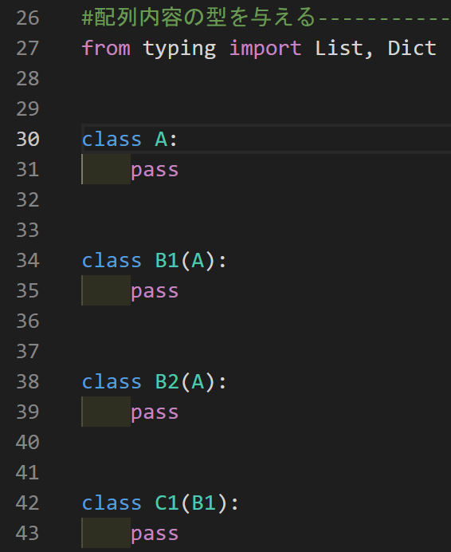
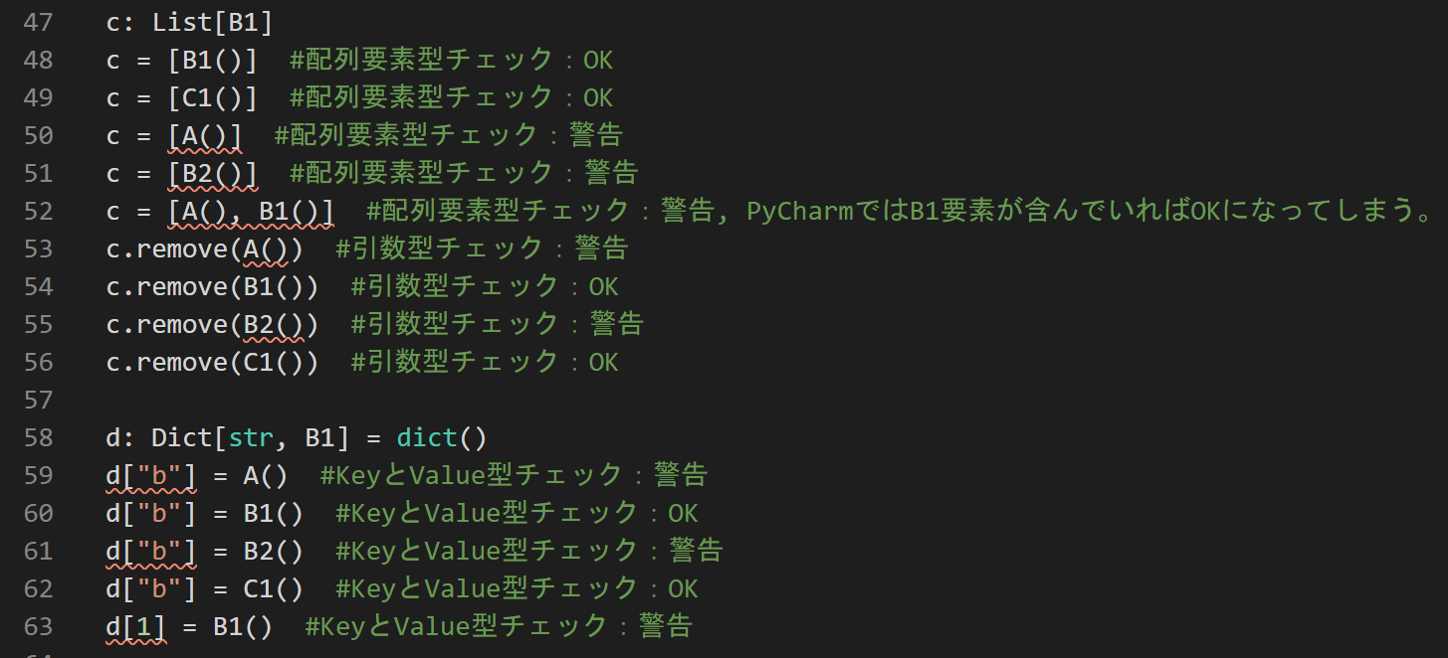
typing.List & typing.Dict
リストと辞書にいれるオブジェクトの型を指定
List[{型}]、 Dict[{key型}、{value型}]
indexingではなくgenericsです！
C#, Javaの「＜＞」に相当
C#：
new List<B1>()
Java:
new ArrayList<B1>()
Notes:
次はListやDictの中身の型を指定したい場合のやり方を紹介したいと思います。
これはC#やJavaではGenericsと呼ばれる機能です。
つまり、変数を作成する時、取り扱う内容物の型をその場で指定する仕組みです。
これによって、intのlistとfloatのlistなどをそれぞれのリストのクラスを作成する必要がなく、
一つのクラスで対応できるようになりますね。
C#やJavaでは矢印記号を使っていますが、Pythonは大括弧を使います。
インデクスと同じなので、紛らわしいかもしれないですが、覚えていてください。
で、ここの例では、内容物の型として、クラスA、クラスAのサブクラスのB1、B2、とクラスB1のサブクラスC1を用いて説明します。
例えば、内容物がB1のリスト変数、cを宣告したとします。
cリストにB1とそのサブクラスC1のインスタンスを入れることが許可されます。
それに対して、AとB2のインスタンスが拒否されます。
cの配下のメソッドを呼び出すときも型チェックが行われます。
Dictの場合は、キーと値の型もそれぞれ指定することができます。
注意：
１．型宣告にはtypingモジュールの大文字で始まるList、Dictをを使いましてが、
実際にインスタンスを作成する時に、list、dict、[]、{}が使われます。
つまり、実際のクラスは変わらないです。
ListやDictは型指定だけに使用します、これでインスタンスを作成することができないです。
２．52行目（次のページで説明）

Slide 9
typing.List & typing.Dict
リストと辞書の中身の型を指定
List[{型}]、 Dict[{key型}、{value型}]
Notes:
これはC#やJavaではGenericsと呼ばれる機能です。
注意：
52行目、Pycharmの型チェックでは、ｃリストに条件に合った要素が一つだけあれば、OKになってしまうことです。
これは前にも言った、静的型チェッカーの実装によって、検査効果が違う例の一つです。

Slide 10
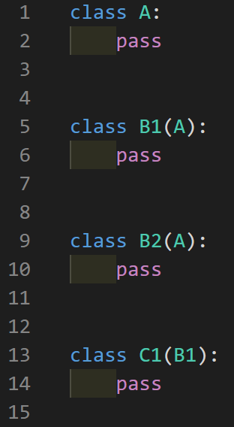
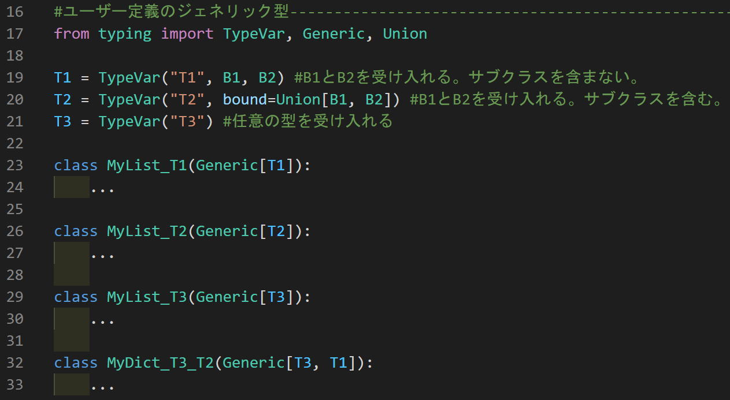
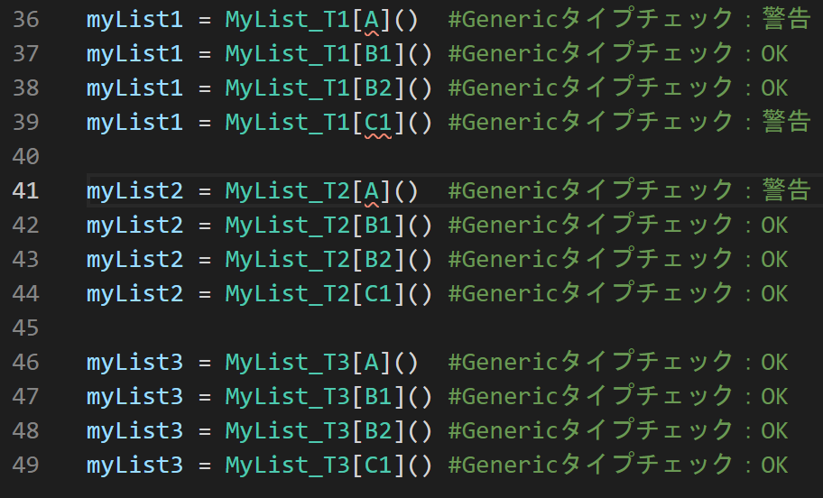
typing.Generic
ユーザー定義Generic
Generic[{TypeVar変数},…]
Notes:
次は、先のGenericをもっと詳しく紹介したいと思います。
勿論、自分が作成したクラスにも、Genericを使うことができます。
そこで使うのが、typingモジュールのTypeVarクラスとGenericクラスになります：
時間の関係で詳細は、こちらの参考コードを参考していただければと思います。
次のページ

Slide 11
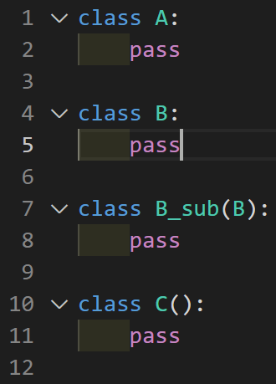
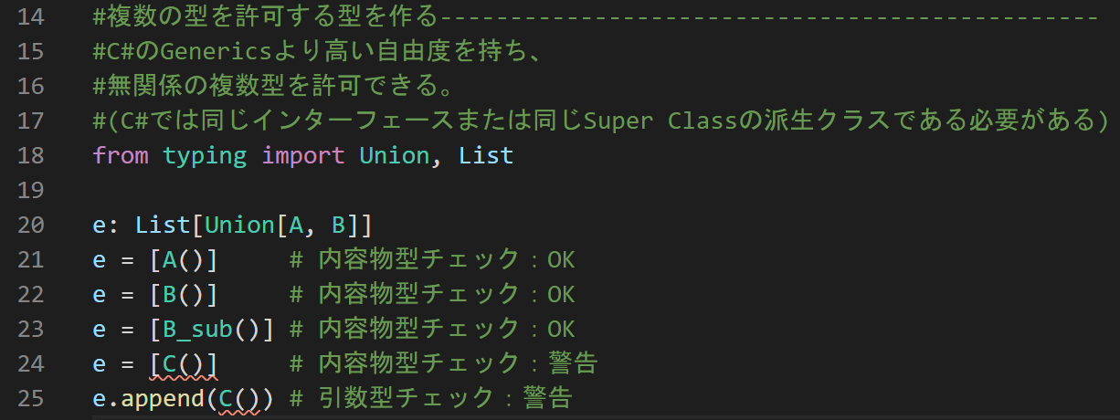
typing.Union
複数の型をOR条件で指定する。
Union[{型},…]
Notes:
Unionって何に使うかと言うと、型を指定する、複数の型をOR条件で指定することができます。
例えば先のListを例とすれば、
内容物の型に二つ以上のクラスを許可したい場合、
Unionで「仮想のスパークラス」を作成する感じで、目的を果たせます。
これはC#やJavaでは、AとBは必ず共通のスーパークラスを持っていなければできないんです。
AとBが共通のスーパークラスを持っていなければ、内容物の型をObjectで指定するしかできません。
しかし、そうすると、A、B以外すべてのクラスも許可されてしまうことになります。
このUnionは、C#やJavaにはない機能になります。（私が勉強不足の可能性もありますので、もし間違いましたらすみません！）

Slide 12
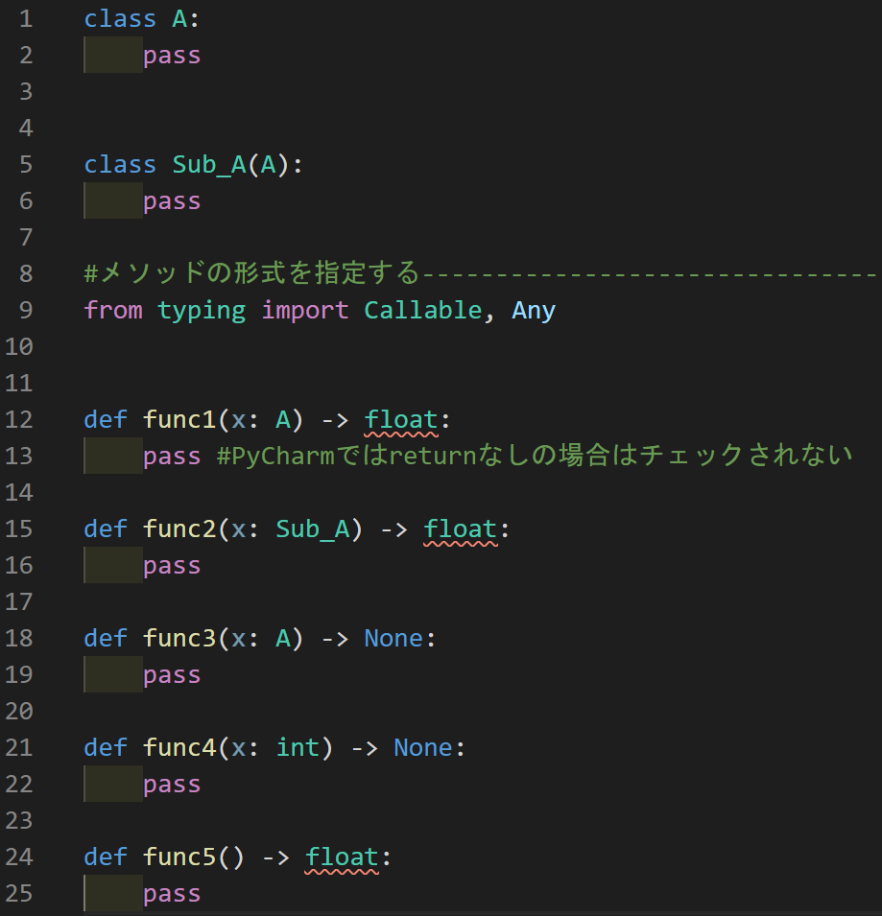
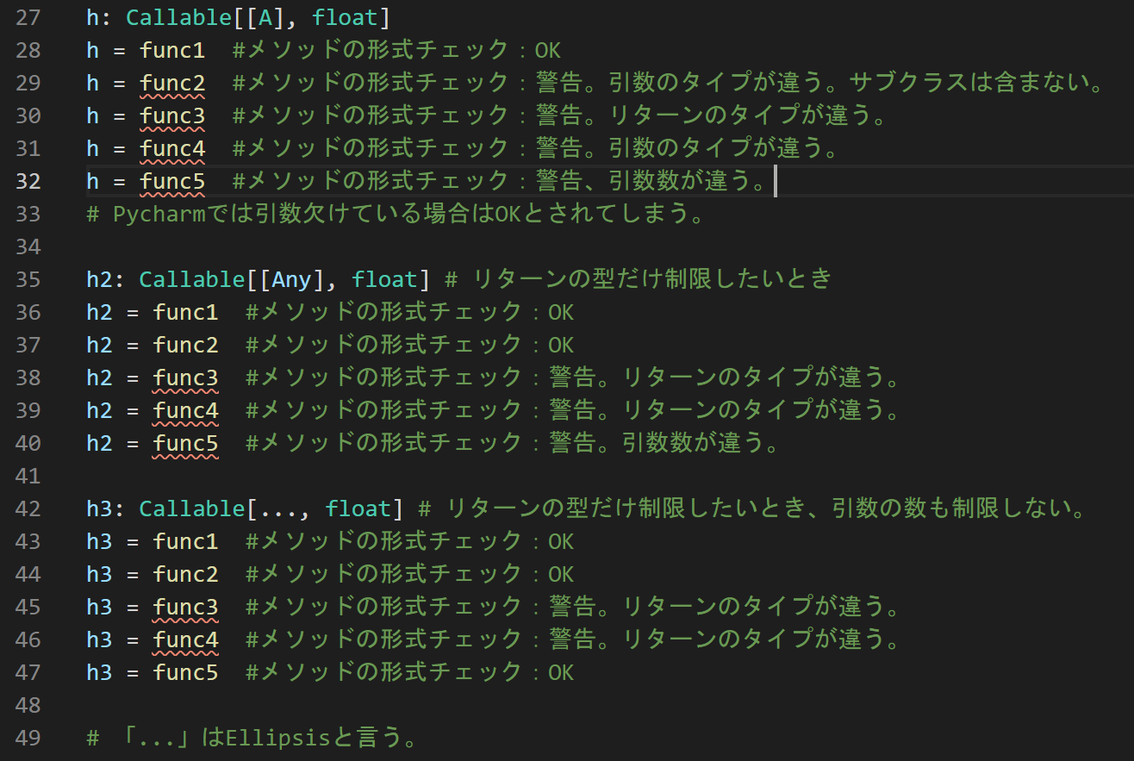
typing.Callable
methodの形式を指定(C#で言うとdelegate)
Callable[[{引数型},…],{返値型}]
Notes:
これはメソッドの型を指定したいときに使うものですね。
メソッドを変数として渡す時、どういうメソッドが欲しいなのか（引数に何が必要か、返値が何のか）を定義できます。
C#のdelegateとJavaの関数型インタフェースと同じような機能です。
ここのh、h2、h3メソッド変数を例とすれば、
hは、引数にA型のインスタンス一つを受けて、floatを返すメソッドを定義しています。
h2は、引数に任意型のインスタンス一つを受けて、floatを返すメソッドを定義しています。
h3は、引数に任意数の、任意型のインスタンスを受けて、floatを返すメソッドを定義しています。
h3で使う「…」構文はEllipsisと言う構文です。「任意のコードが入りよう」という意味を持ち、不思議の構文です。
passと違って、passは何もないことを意味します。

Slide 13
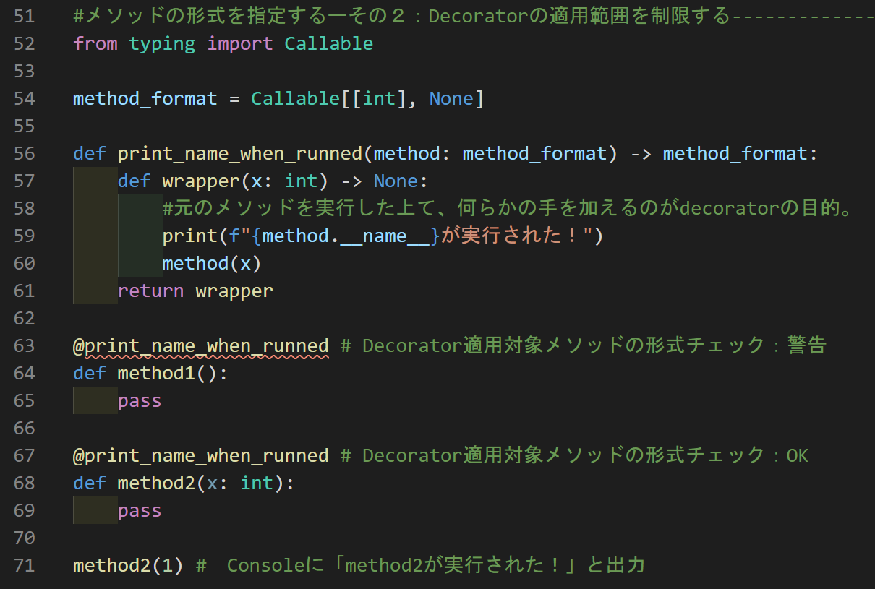
typing.Callable
応用シーン → decoratorの適用対象を制限したい。
Notes:
Callableの一つの応用真なんですけど、
decoraterの適用対象を制限したいときに使います。
decoretorは何かと言うと、メソッドの前に「@」マークで付けるのもが「decoretor」です。
実際は何をしているかと言うと、メソッドのラッパーですね。
ラッパーを作って、元のメソッドを実行する前後に、何かしらの手を加えるやつです。
つまり、「decoretor」はメソッドを引数として、ラッパーメソッドを返すものです。
デコレーターの付いたメソッドを呼び出そうとすると、このラッパーメソッドが呼び出されます。

Slide 14
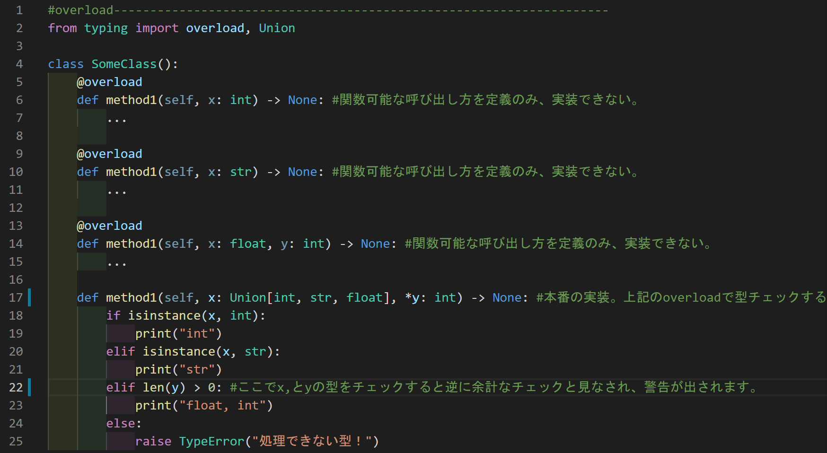
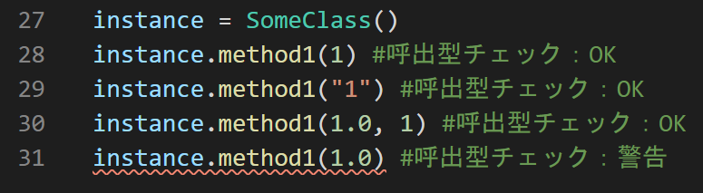
typing.overload
メソッドの呼び出し方を簡単に宣告する。
Notes:
overloadは何かと言うと、
同じ名前、引数が違うメソッドが同じスコープに存在することを許可するのが「overload」と言います。
C#やJavaなど多くの言語に普通に備えている特性です。
Pythonでは本当のoverloadはないです。同じ名前のメソッドが同じスコープに存在している場合、
最後のメソッドが前のメソッドを全部上書きしてしまいます。
なので、すべての呼び出し方に対応してメソッドを作る必要があります。
しかし、Pythonでは予違う呼び出し方を宣告できるoverloadデコレータがあります。
overloadデコレータは単なる「メソッドの呼び出し方」を決めっている、複数実装できない点は変わりません。

Slide 15
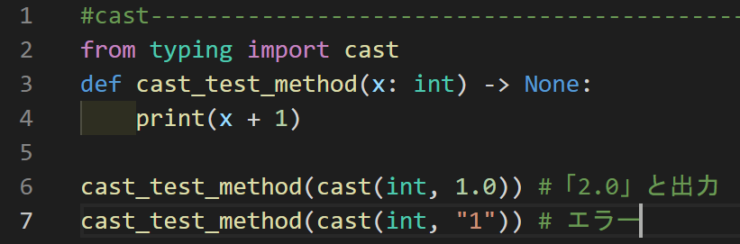
typing.cast
変数型が不明の時、自分で型を指定します。

Slide 16
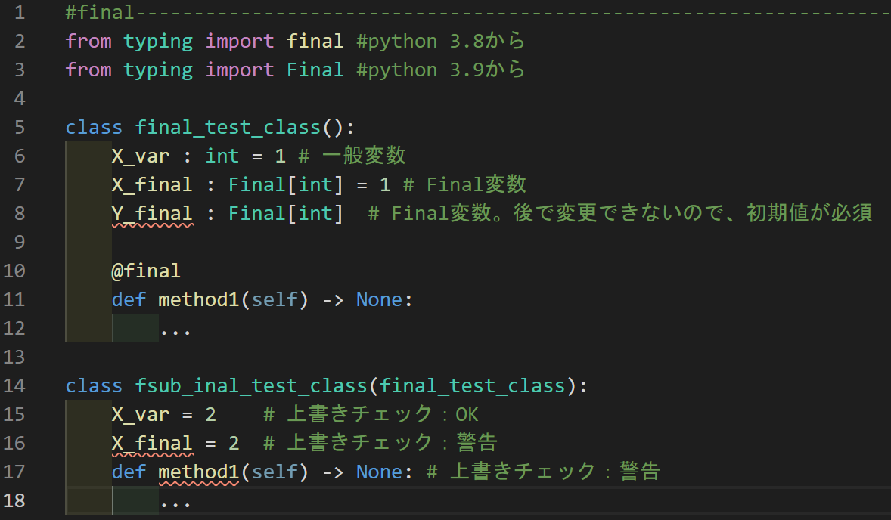
typing.Final
変数を上書きできないようにする。

Slide 17
typing.Type
変数またはGenericsの対象がClassである場合
やりたい事
menu = { “ピザ名”: ピザのクラス}
def order_pizza(pizza_name: str) -> Pizza:
pizza_class = menu[pizza_name]
new_pizza = pizza_class()
return new_pizza
Pizzaのサブクラスだけ入れたい！

Slide 18
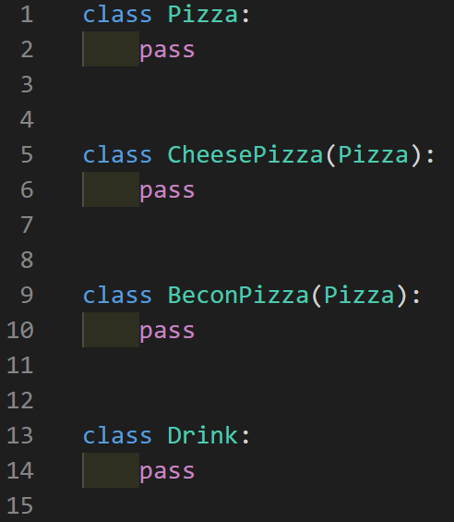
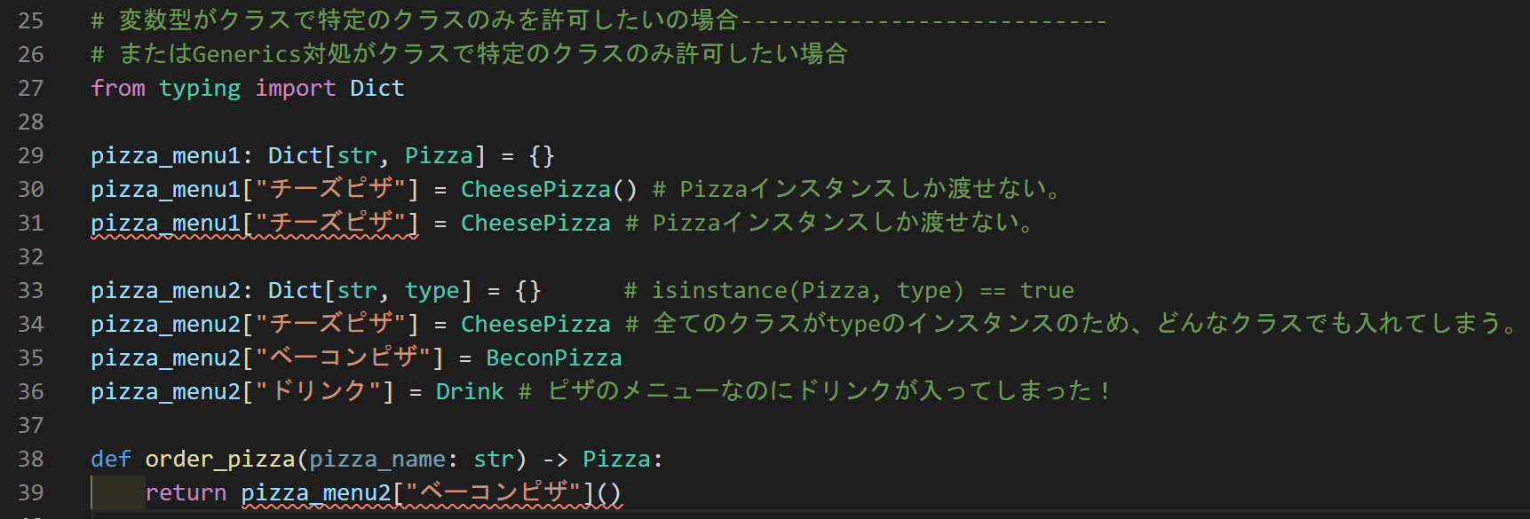
typing.Type
変数またはGenericsの対象がClassである場合
Pizza_menuに入れるクラスをPizzaのサブクラスに制限したい場合どうする？

Slide 19
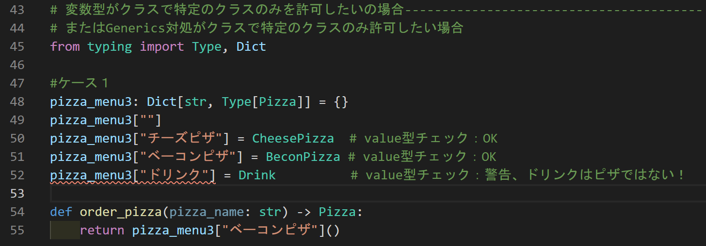
typing.Type
変数またはGenericsの対象がClassである場合

Slide 20
Static Type Checker
PyCharm v.s. Pylance(VScode)

Slide 21
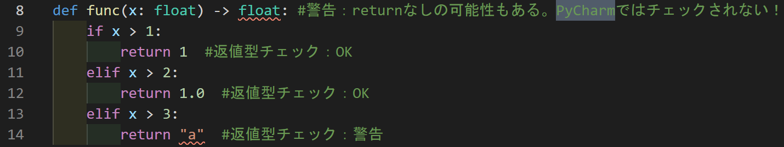
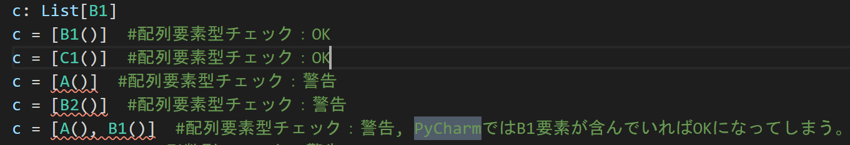
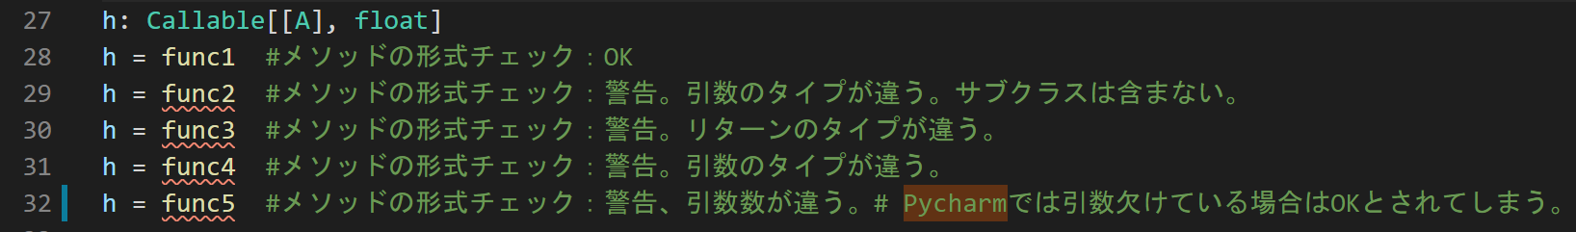
静的型検査ツールの違い
Pycharm v.s. Pylance（VSCode）
◆Pylance（VS Code）ではチェックされるが、PyCharmではチェックされない部分
※Pylance（VS Code）の方が静的型チェックのミスが少ない！

Slide 22
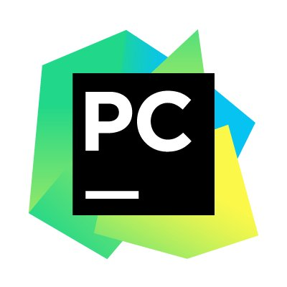

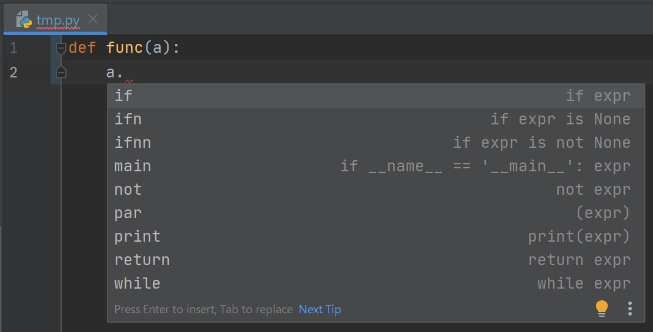
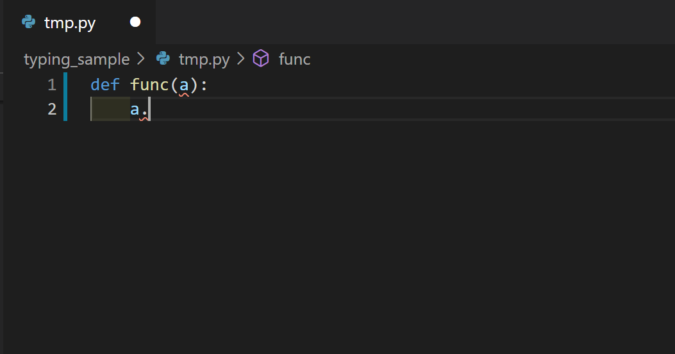
入力候補の違い
Pycharm v.s. VSCode
◆入力候補の違い（型定義していない場合）
◆PyCharm：よく使うキーワードも提示してくれる。
＋型定義しなくても、一度出た名前が勝手に入力候補に出る
ー無関係な入力候補も出てしまう。正確性が低い
◆VS Code：定義した型を根拠に候補を出す。
＋入力候補の正確性が高い
ー型定義ていない場合何の候補も出ない

Slide 23




ありがとう ございました
VICTORIA LINDQVIST
+1 (589) 555‐0199
victoria@margiestravel.com
HTTP://WWW.MARGIESTRAVEL.COM/

